Slide 1
표 만들기
표를 만드는 태그
1번째 방법으로 표 제목 만들기 / 2번째 방법으로 표 제목 만들기
속성-행 또는 열 합치기
열끼리 묶어 스타일 지정하기
통합 코드

Slide 2
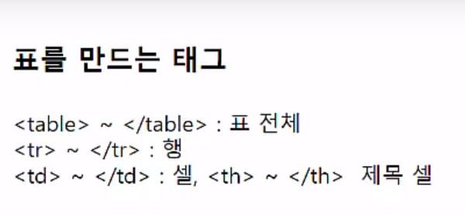
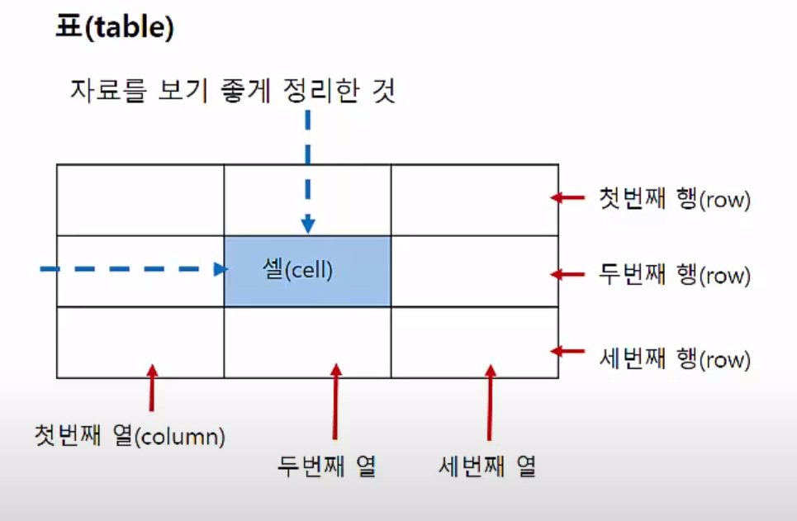
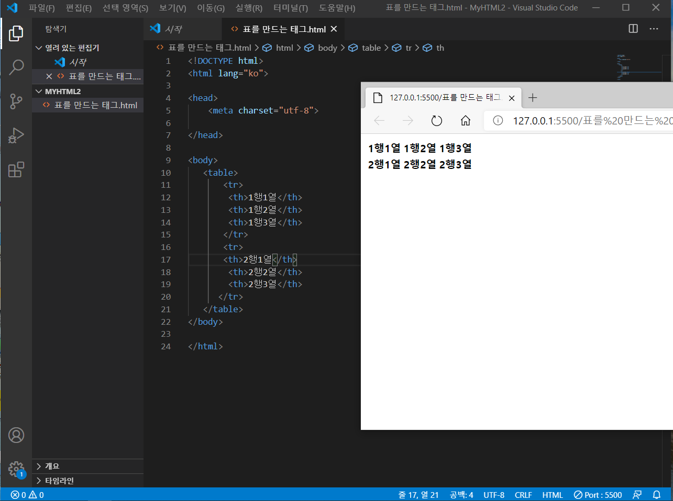
표 만드는 태그

Slide 3
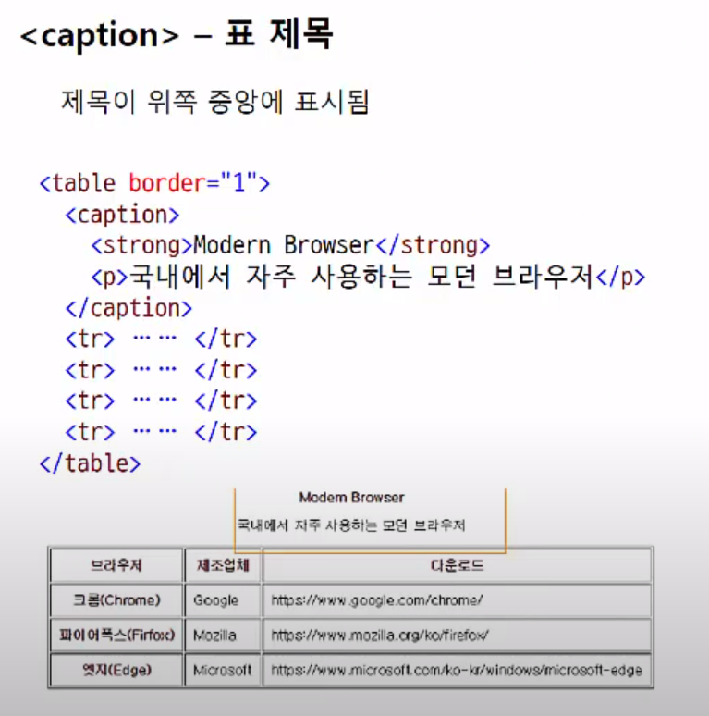
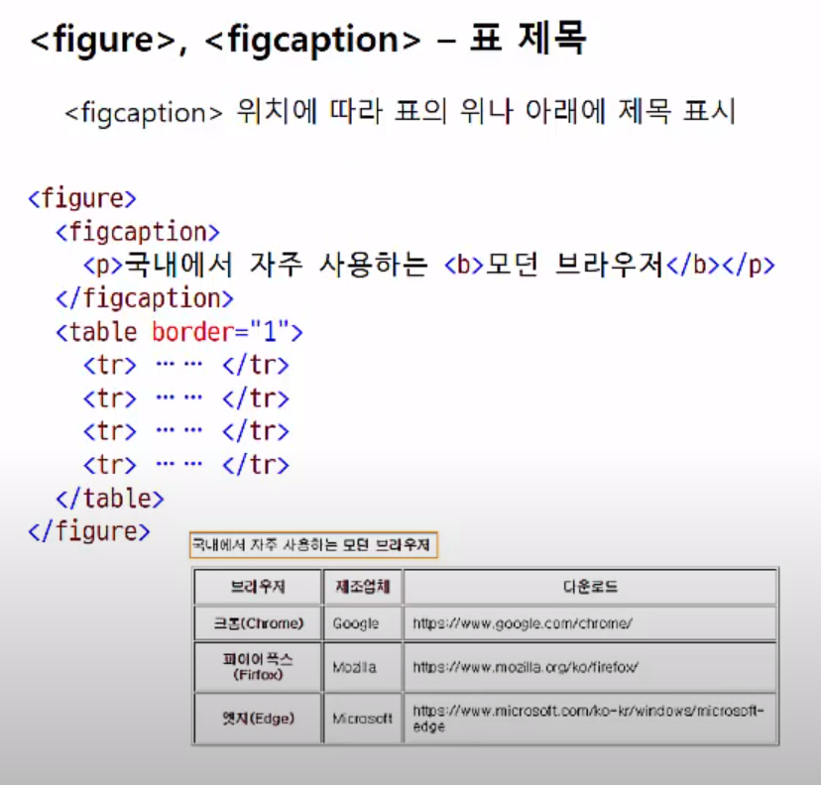
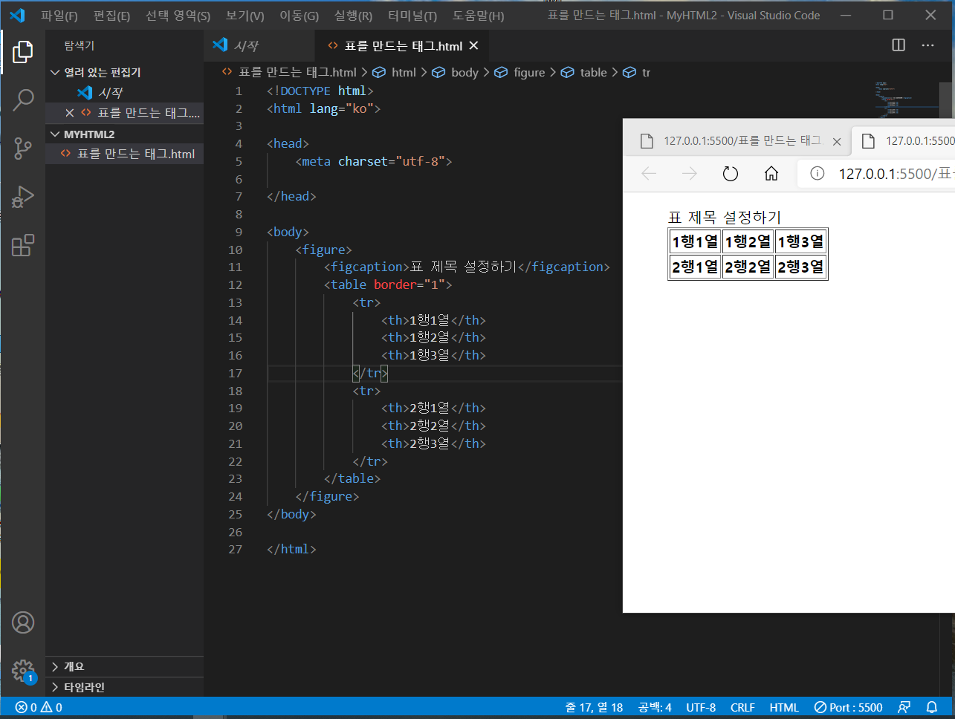
1번째 방법으로 표 제목 만들기 / 2번째 방법으로 표 제목 만들기
Border = 테두리 주기

Slide 4
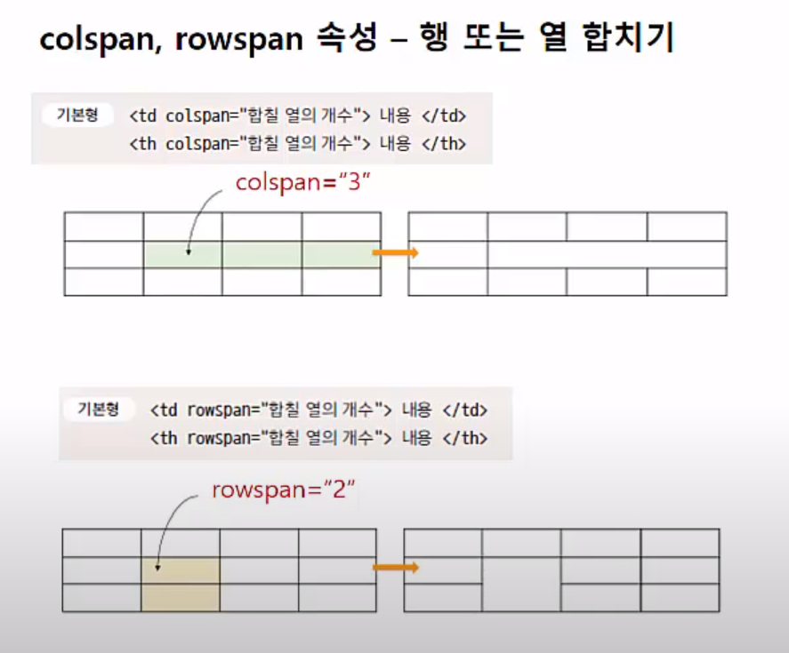
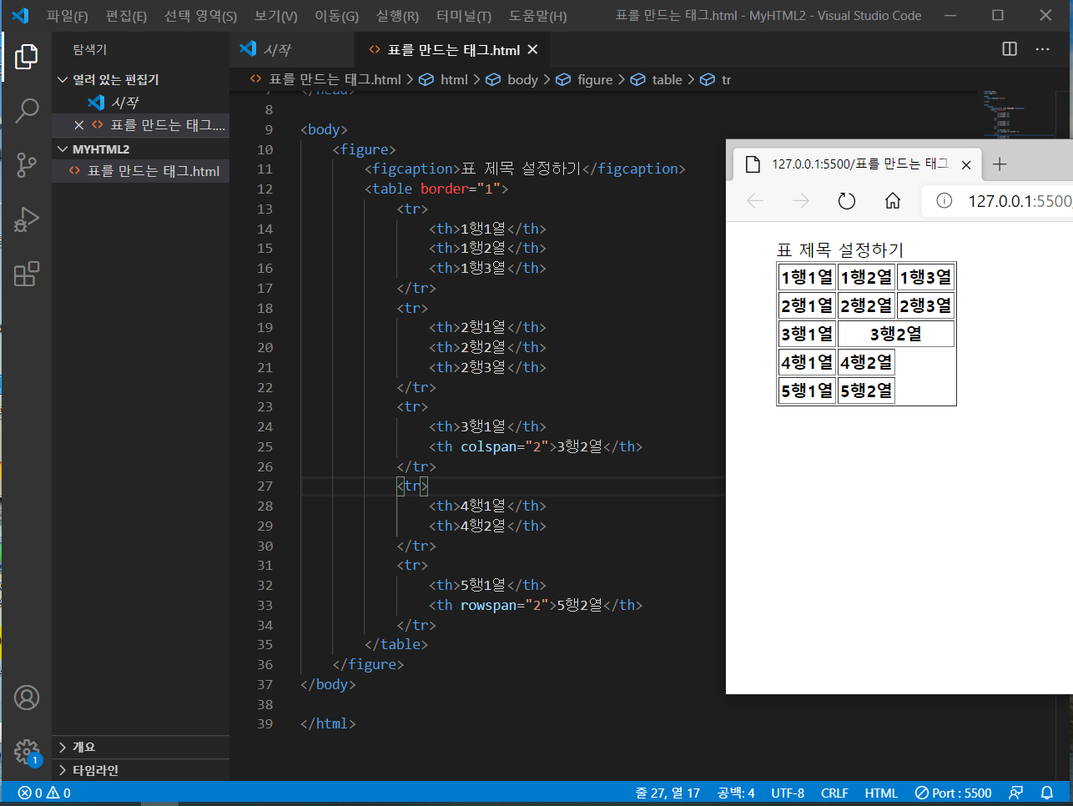
속성-행 또는 열 합치기
Border = 테두리 주기

Slide 5
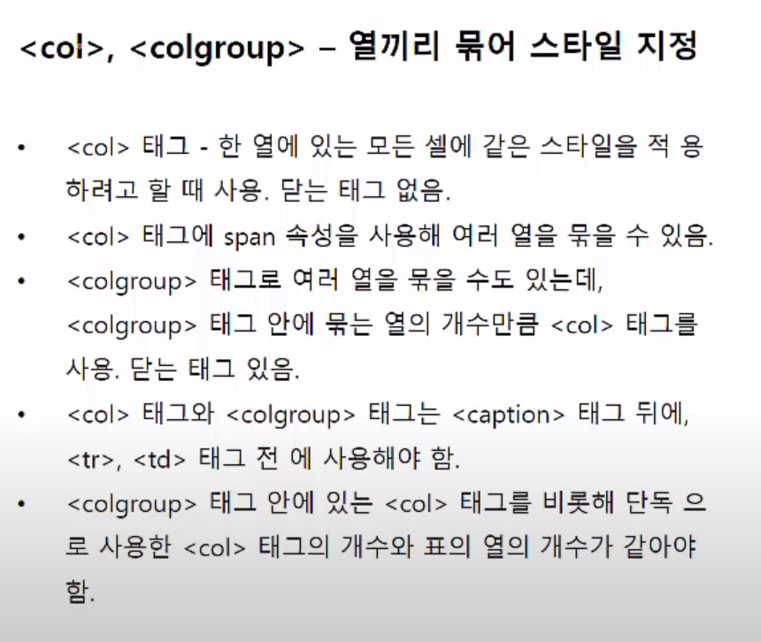
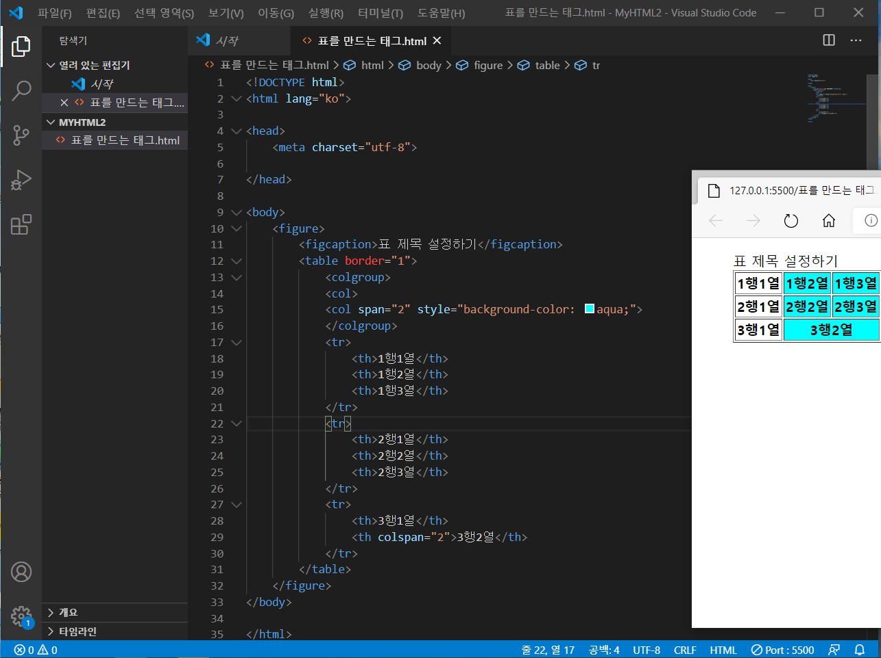
열끼리 묶어 스타일 지정하기
Border = 테두리 주기

Slide 6
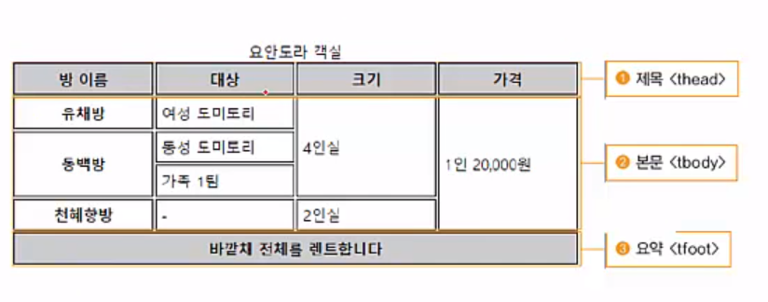
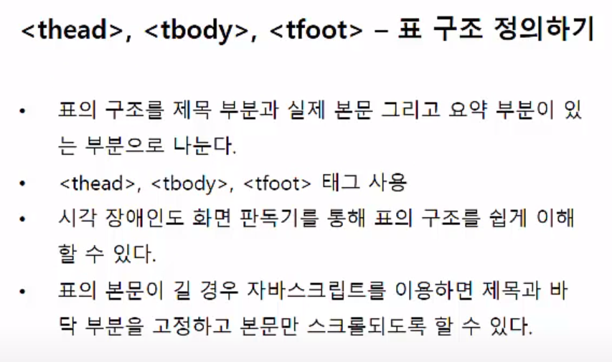
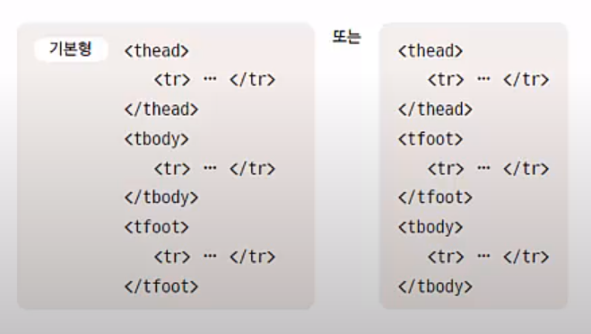
표 구조 정의하기
Border = 테두리 주기

Slide 7
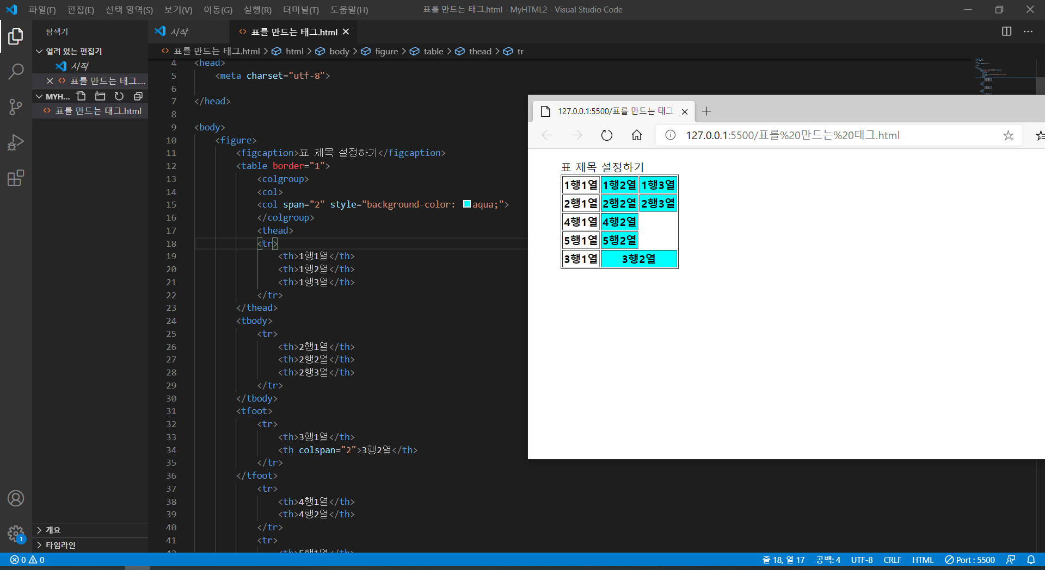
통합 코드
Border = 테두리 주기

